Slide 1

操作系统设计及实践
《操作系统原理》配套实验
操作系统课程组
2023年10月

Slide 2
内核雏形
操作系统设计实验系列（六）

Slide 3
一、实验目标
如何加载一个内核（文件格式为ELF）
如何扩充该内核
对应章节：5.1——5.5

Slide 4
二、本次实验内容
汇编和C的互相调用方法
在例程基础上，在汇编与C程序中各添加一个简单带参数的函数调用，让两种语言撰写的程序实现混合调用，功能可自定义。
ELF文件格式
使用xxd命令分析ELF文件中的ELF header、Program header，了解各项的作用
使用Loader加载ELF文件，重新放置内核
扩展内核，切换堆栈和GDT、整理文件结构、使用makefile编译程序、添加中断处理
设计题：修改启动代码，在引导过程中在屏幕上画出一个你喜欢的ASCII图案，并将第三章的内存管理功能代码、你自己设计的中断代码集成到你的kernel文件目录管理中，并建立makefile文件，编译成内核并引导

Slide 5
三、完成本次实验要回答的问题
1.汇编和C内定义的函数，相互间调用的方法是怎样的？
2.描述ELF文件格式以及作用，和大家学习的PE相比，结构上有什么相同和差异？
3.如何从Loader加载ELF，如何确定ELF文件加载到内存的位置？
4.对照书中例程代码，这个内核扩展了哪些功能，这些功能流程是怎样的，他们都是在哪些源文件的代码中进行描述的？这些功能彼此有相互关联吗，给出说明？
5.书中代码内存的布局是怎样的？在这里有哪些是特权代码，哪些是非特权代码，在处理器控制权切换时，权限变化情况如何？
6. 下载一个真正的内核源文件，分析一下是怎么在管理组织源码文件的（选做）。
7.完成设计题并能演示。

Slide 6
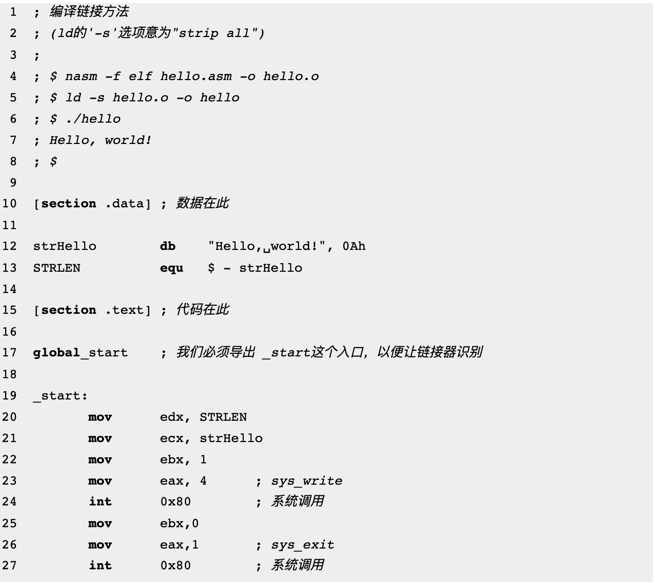
四、需要了解的知识
1.回顾Linux下汇编代码生成
nasm –f
ld –s strip 去掉符号表
[section .data]
...
[section .text]
global _start
_start: …
Notes:
去除符号表，可以精简生成的可执行代码量

Slide 7
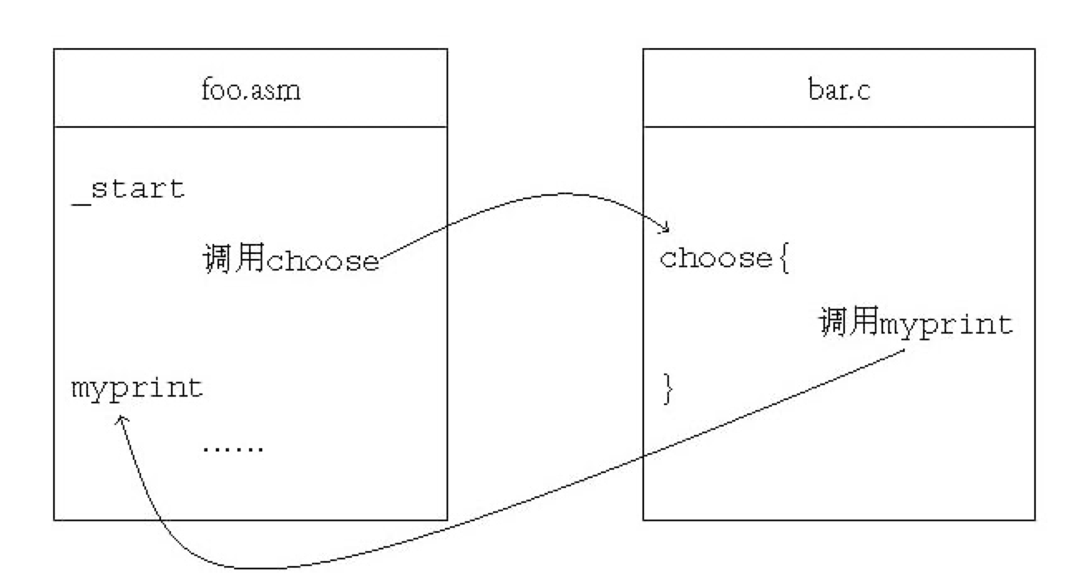
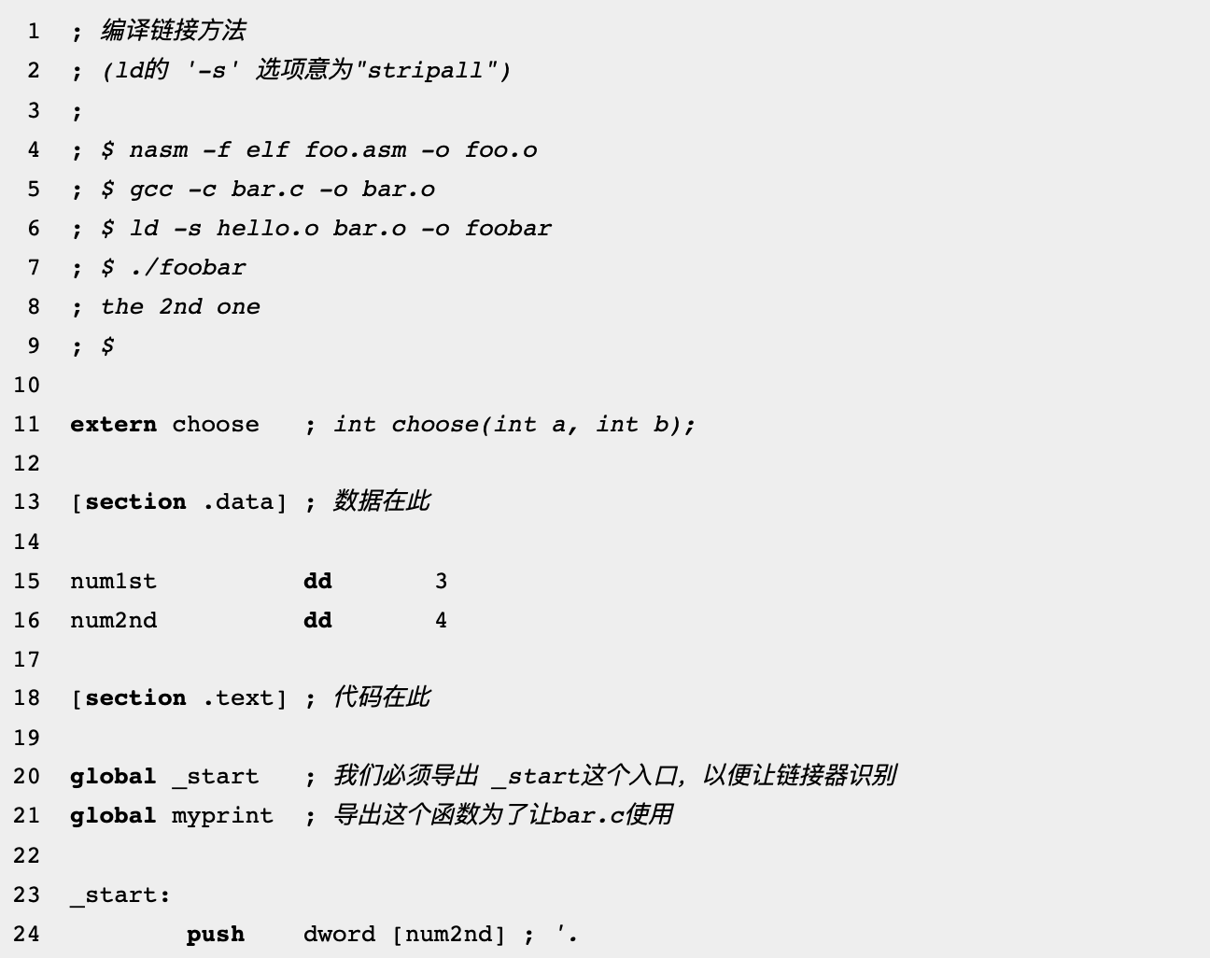
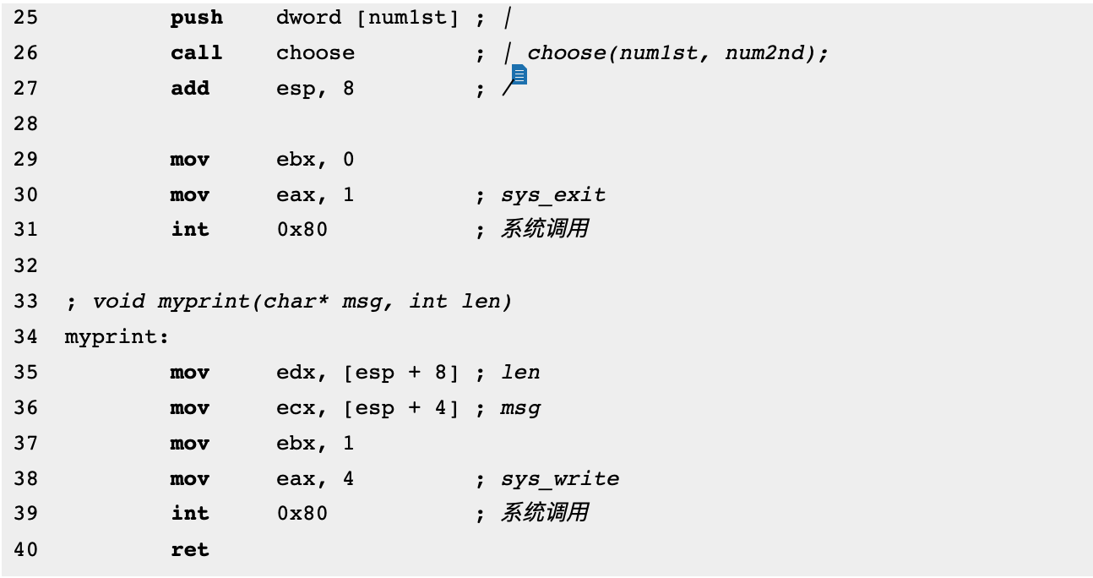
四、需要了解的知识
2.C和ASM的调用
关键字：
extern：引入外部变量、函数的声明
global：导出到全局作用域
Notes:
﻿由于在bar.c中用到函数myprint()，所以要用关键字global将其导出。
由于用到本文件外定义的函数choose()，所以要用关键字extern声明。
不管是myprint()还是choose()，遵循的都是C调用约定（CCallingConvention），后面的参数先入栈，并由调用者（Caller）清理堆栈。

Slide 8
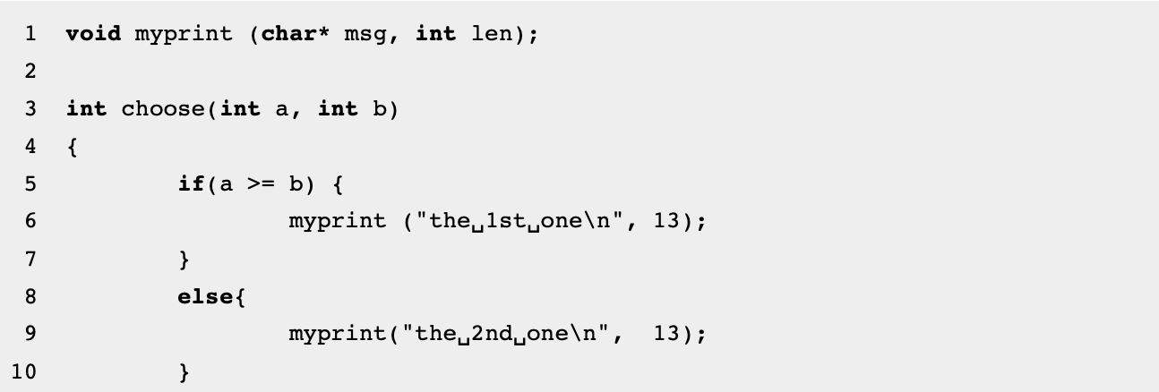
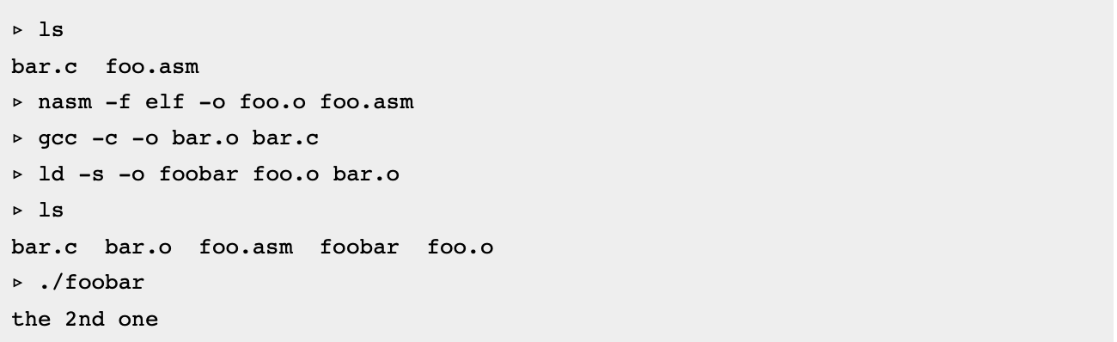
四、需要了解的知识
2.C和ASM的调用
关键字：
extern：引入外部变量、函数的声明
global：导出到全局作用域
Notes:
`gcc -c main.c`: gcc编译器会对源文件main.c进行预处理, 编译, 不进行链接, 最后生成的是object file (目标文件), 此处为main.o, 这属于编译过程的中间阶段, 再经过链接, 才能最终生成可执行文件.

Slide 9
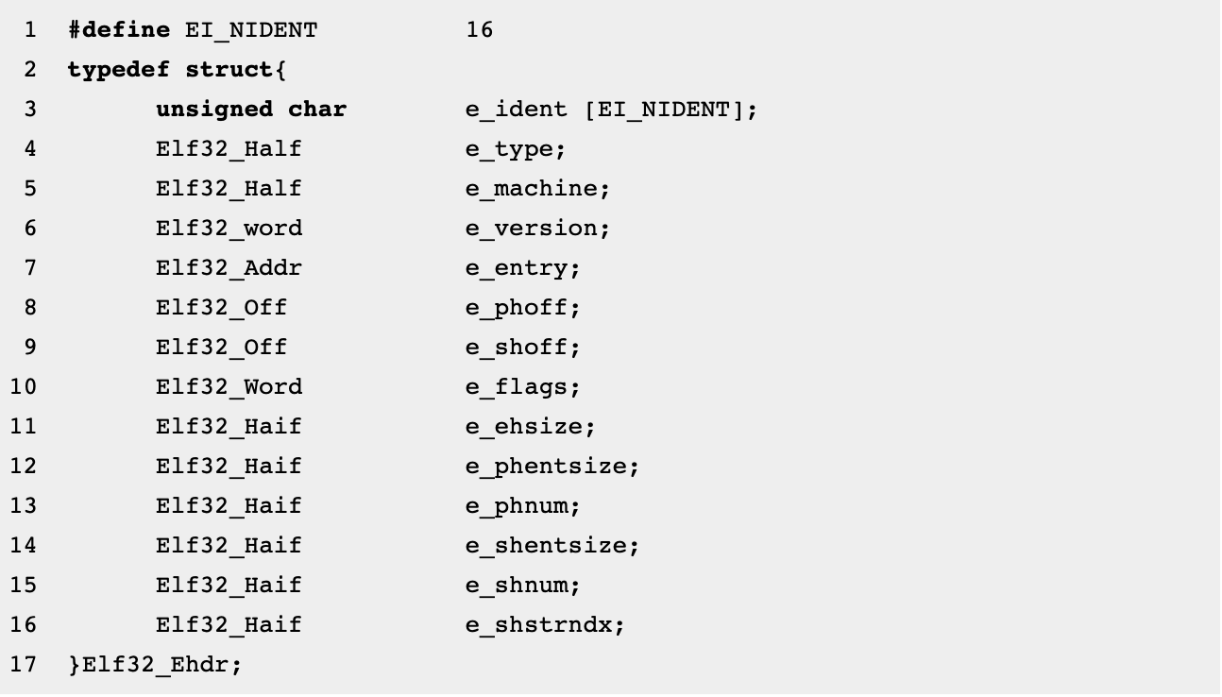
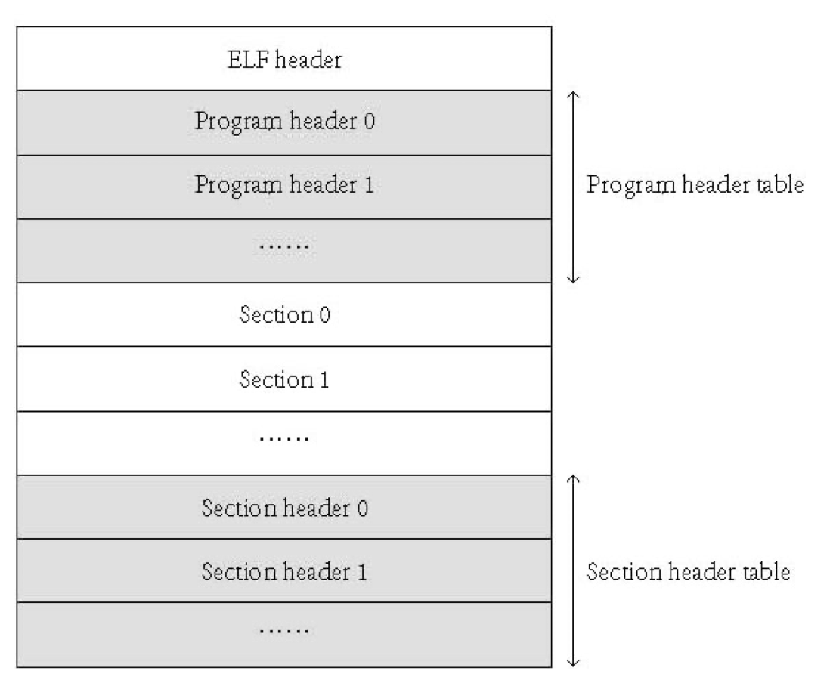
四、需要了解的知识
3.ELF文件格式
﻿e_type，它标识的是该文件的类型，比如e_type是2，表明是一个可执行文件
e_machine，体系结构
e_version，文件的版本
e_entry，程序的入口地址
e_phoff，Program header table在文件中的偏移量（以字节计数）。
e_shoff，Section header table在文件中的偏移量（以字节计数）
e_flags，对IA32而言，此项为0
e_ehsize，ELF header大小（以字节计数）。
e_phentsize，Program header table中每一个条目的大小。
e_phnum，Program header table中有多少个条目。
e_shentsize，Section header table中每一个条目的大小
e_shnum，Section header table中有多少个条目
e_shstrndx，包含节名称的字符串表是第几个节（从零开始数）。
Notes:
﻿ELF文件由4部分组成，分别是ELF头（ELFheader）、程序头表（Programheadertable）、节（Sections）和节头表（Sectionheadertable）,注意，除了ELF header位置是固定的，其他的位置和数量都是不固定的，由ELF Header指明

Slide 10
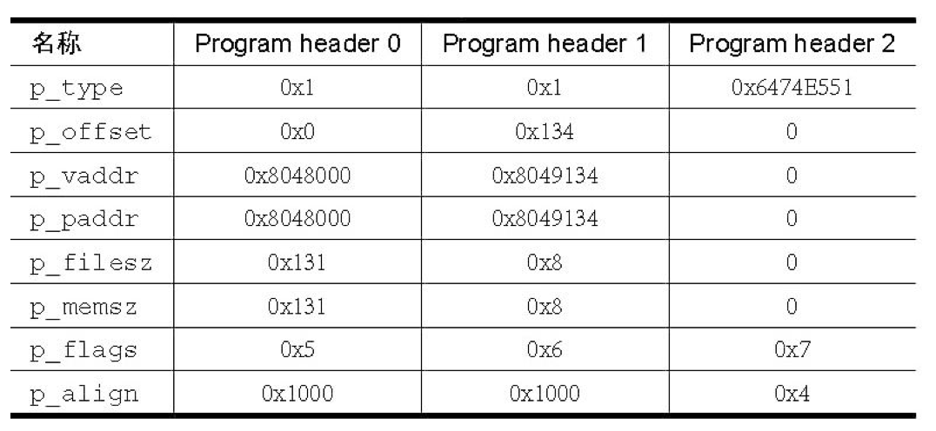
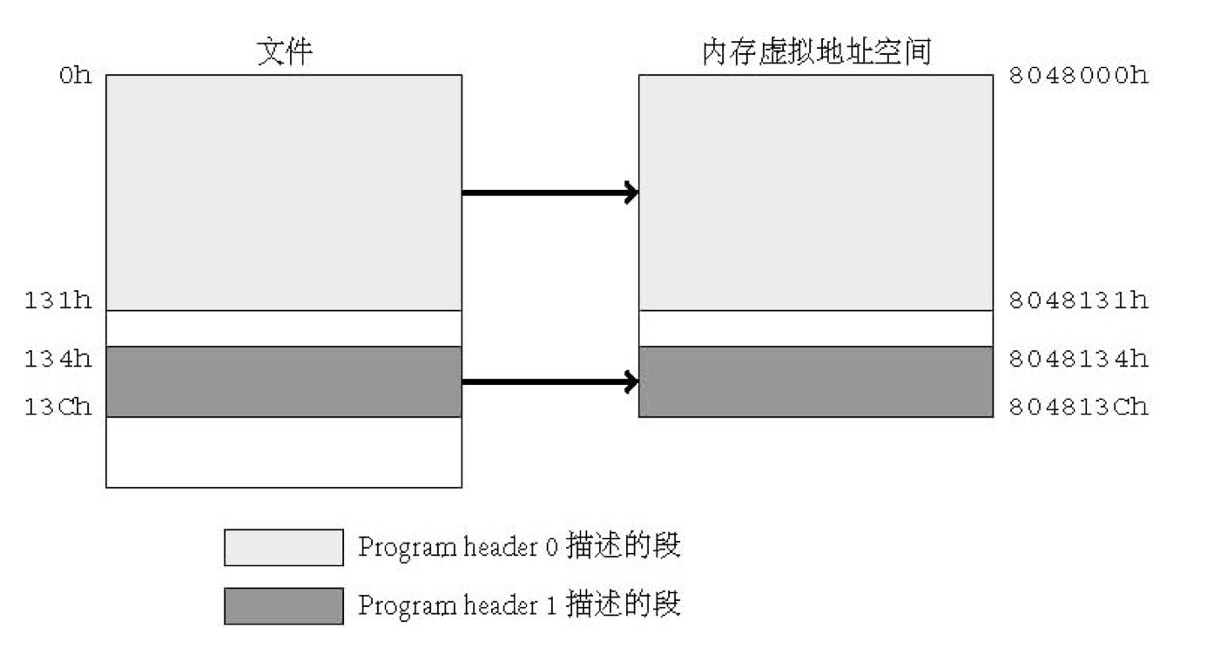
四、需要了解的知识
3.ELF文件格式：Program Header
﻿p_type，当前Program header所描述的段的类型。
p_offset，段的第一个字节在文件中的偏移。
p_vaddr，段的第一个字节在内存中的虚拟地址。
p_paddr，在物理地址定位相关的系统中，此项是为物理地址保留。
p_filesz，段在文件中的长度。
p_memsz，段在内存中的长度。
p_flags，与段相关的标志。
p_align，根据此项值来确定段在文件以及内存中如何对齐。
Notes:
﻿ELF文件由4部分组成，分别是ELF头（ELFheader）、程序头表（Programheadertable）、节（Sections）和节头表（Sectionheadertable）,注意，除了ELF header位置是固定的，其他的位置和数量都是不固定的，由ELF Header指明

Slide 11


四、需要了解的知识
4.重新放置内核
- 由ld生成的可执行文件中p_vaddr的值总是一个类似于0x8048XXX的值，为合理使用内存，需控制内核加载位置。
重新放置内核的方法：
1）是通过修改页表让0x8048XXX映射到较低的地址
2）修改ld选项让生成的可执行代码中p_vaddr的值变小

Slide 12
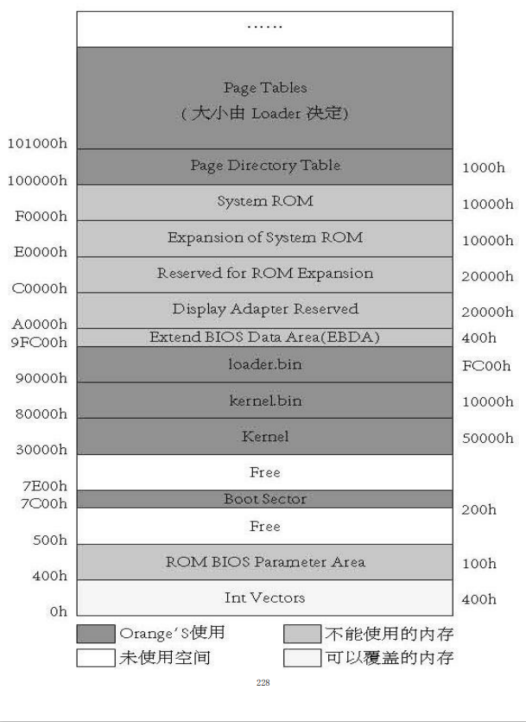
四、需要了解的知识
4.重新放置内核
0x90000开始的63KB留给了Loader.bin，0x80000开始的64KB留给了Kernel.bin，
0x30000开始的320KB留给整理后的内核，
页目录和页表被放置在了1MB以上的内存空间。

Slide 13
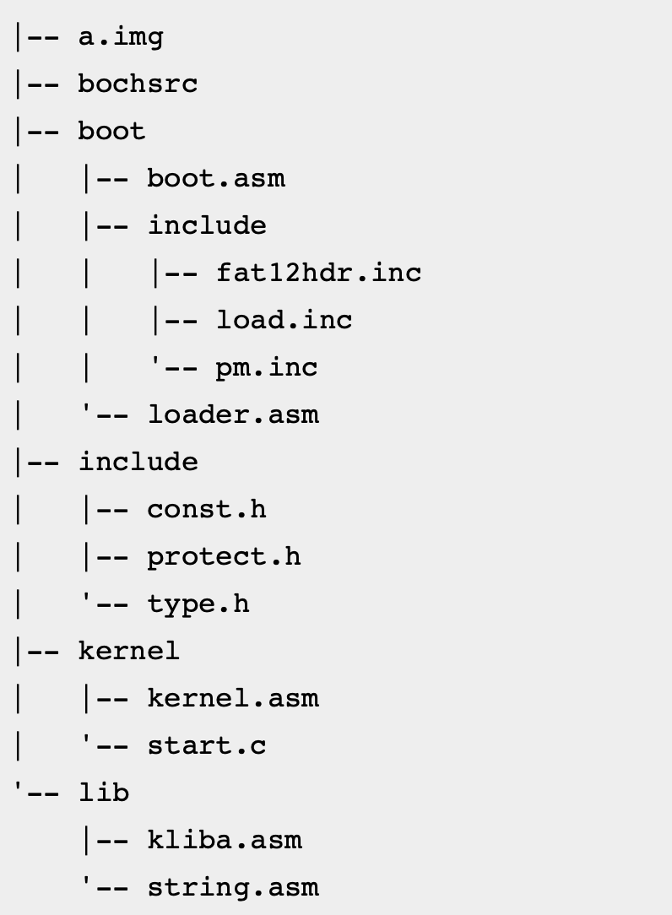
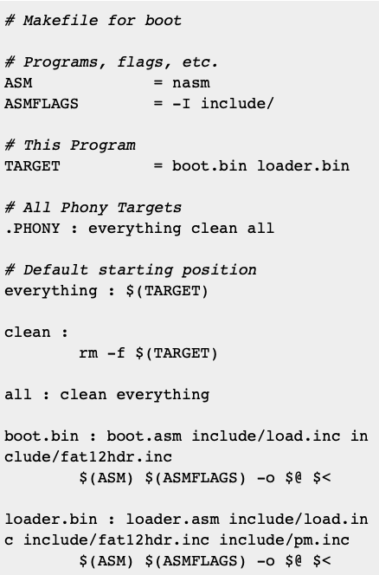
四、需要了解的知识
5.树形目录管理：tree
6.Makefile介绍

Slide 14
注意事项： 1. 出现undefined reference to `__stack_chk_fail`错误，需要在 `Makefile` 中的 `$(CFLAGS)` 后面加上 `-fno-stack-protector`，即不需要栈保护 2. 如果有些同学的Ubuntu系统是64位，而不是32位，那么gcc默认编译的目标文件是64位，无法和32位汇编文件汇编出的目标文件进行链接，解决方法参考博客（ https://blog.csdn.net/CurryXu/article/details/77481102） 3. 由于建立了文件目录，浏览代码时不容易查找标号对应的定义，对于使用vim的同学，推荐使用ctags工具，方便标号声明和定义的跳转，对于仍在使用自带编辑器的同学，可以尝试vscode。 4. 当你阅读到chapter5/f/start.c时，请留意是如何对gdt进行修改的？
Notes:
Ctags，非常好用

Slide 15
谢 谢！

